Slide 1
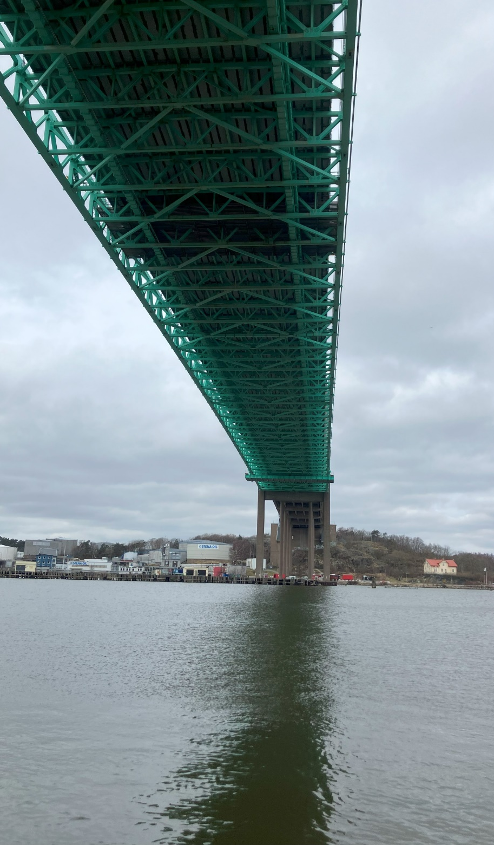
Återkallande av tillstånd
Beslut om nya regler innan sommaren
Slopad Opt-in
95%-regeln
Reglerna träder i kraft 1/1 2026
NV har skickat ut beslut om återkallande av 480 tillstånd (av 750)
Ca 2 av 3 anläggningar exkluderas
<1% av fossila utsläpp
Tidiga beslut pga ansökan om gratis tilldelning.
Kan vara problem då verksamhet kan förändras fram till 2026
Vissa anläggningar har överklagat
Dessa finns med på lista för tilldelning fram till annat beslut fattats

Slide 2
